Slide 1
CHÀO MỪNG CÁC THẦY, CÔ
ĐẾN THĂM LỚP CHÚNG EM!

Slide 3
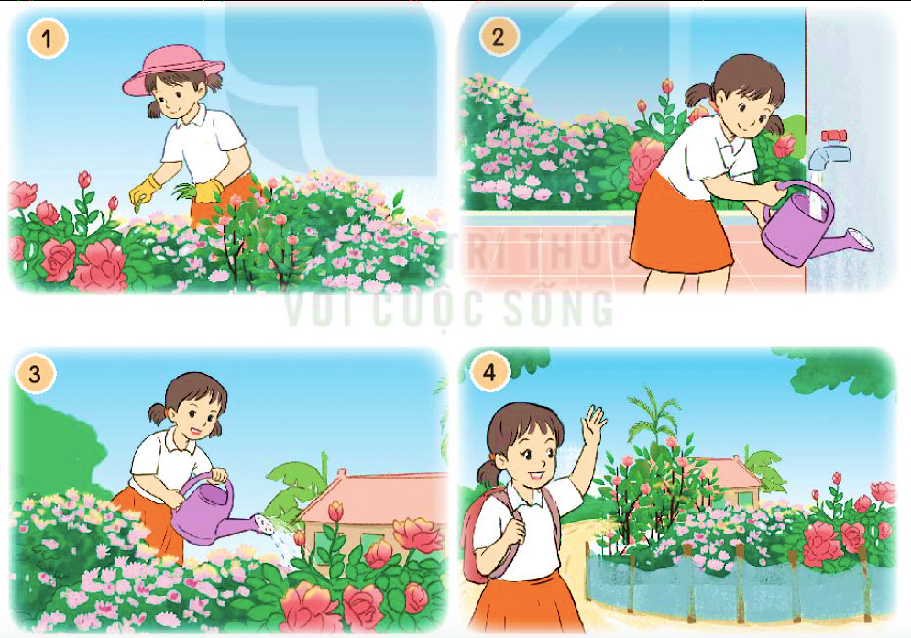
1. Nhìn tranh, nói về việc bạn nhỏ đang làm.

Slide 4
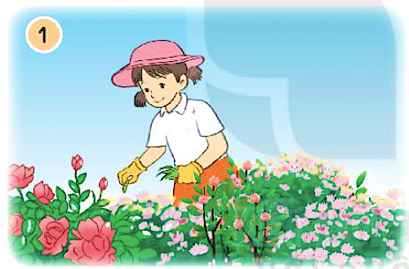
Bạn nhỏ đang bắt sâu, nhổ cỏ.

Slide 5
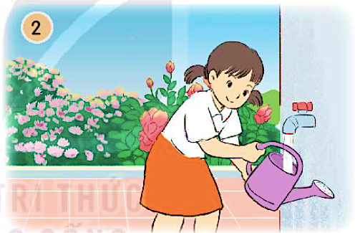
Bạn nhỏ lấy nước vào bình tưới cây.

Slide 6
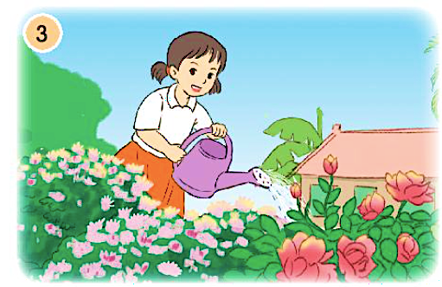
Bạn nhỏ đang tưới nước cho cây hoa.

Slide 7
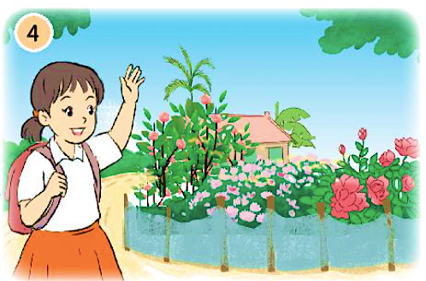
Bạn nhỏ vẫy tay chào tạm biệt vườn hoa rồi đi học.

Slide 8
1. Nhìn tranh,nói về việc bạn nhỏ đang làm.

Slide 9
Sáng nào cũng vậy, Lan dậy sớm ra vườn chăm sóc hoa.
Đầu tiên, Lan bắt sâu trốn trong lá cây, hoặc nhổ cỏ.
Sau đó, bạn lấy nước vào bình tưới.
Cuối cùng, cô bé nhẹ nhàng tưới cho từng khóm hoa.
Xong việc, Lan vui vẻ vẫy tay tạm biệt vườn hoa.

Slide 10
Sáng nào cũng vậy, Lan dậy sớm ra vườn chăm sóc hoa. Đầu tiên, Lan bắt sâu trốn trong lá cây hoặc nhổ cổ. Sau đó, bạn lấy nước vào bình tưới. Tiếp đó,cô bé nhẹ nhàng tưới cho từng khóm hoa.Cuối cùng ,Lan chào tạm biệt vườn hoa rồi đi học.

Slide 11
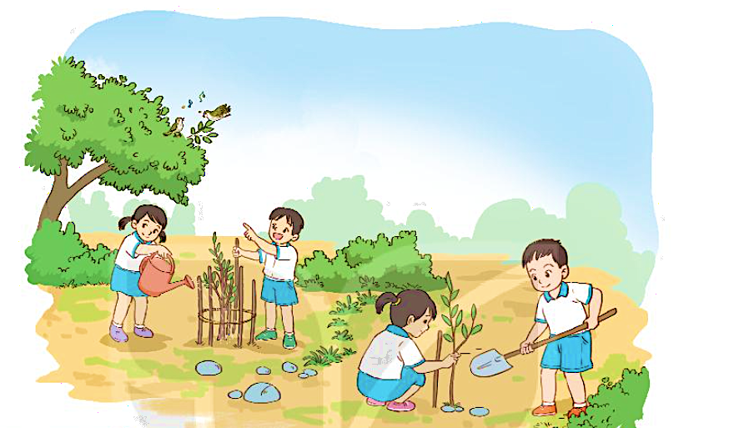
2. Viết 3 – 5 câu kể lại việc em và các bạn chăm sóc cây.
Gợi ý :
- Em và các bạn đã làm việc gì để chăm sóc cây?
- Kết quả công việc ra sao?
- Em có suy nghĩ gì khi làm xong việc đó?

Slide 12
Thứ Sáu ngày 26 tháng 1 năm 2024
Tiếng Việt
Mùa vàng (Tiết 5)

Slide 13
CHÀO TẠM BIỆT
CÁC THẦY CÔ VÀ CÁC EM!

